Slide 1
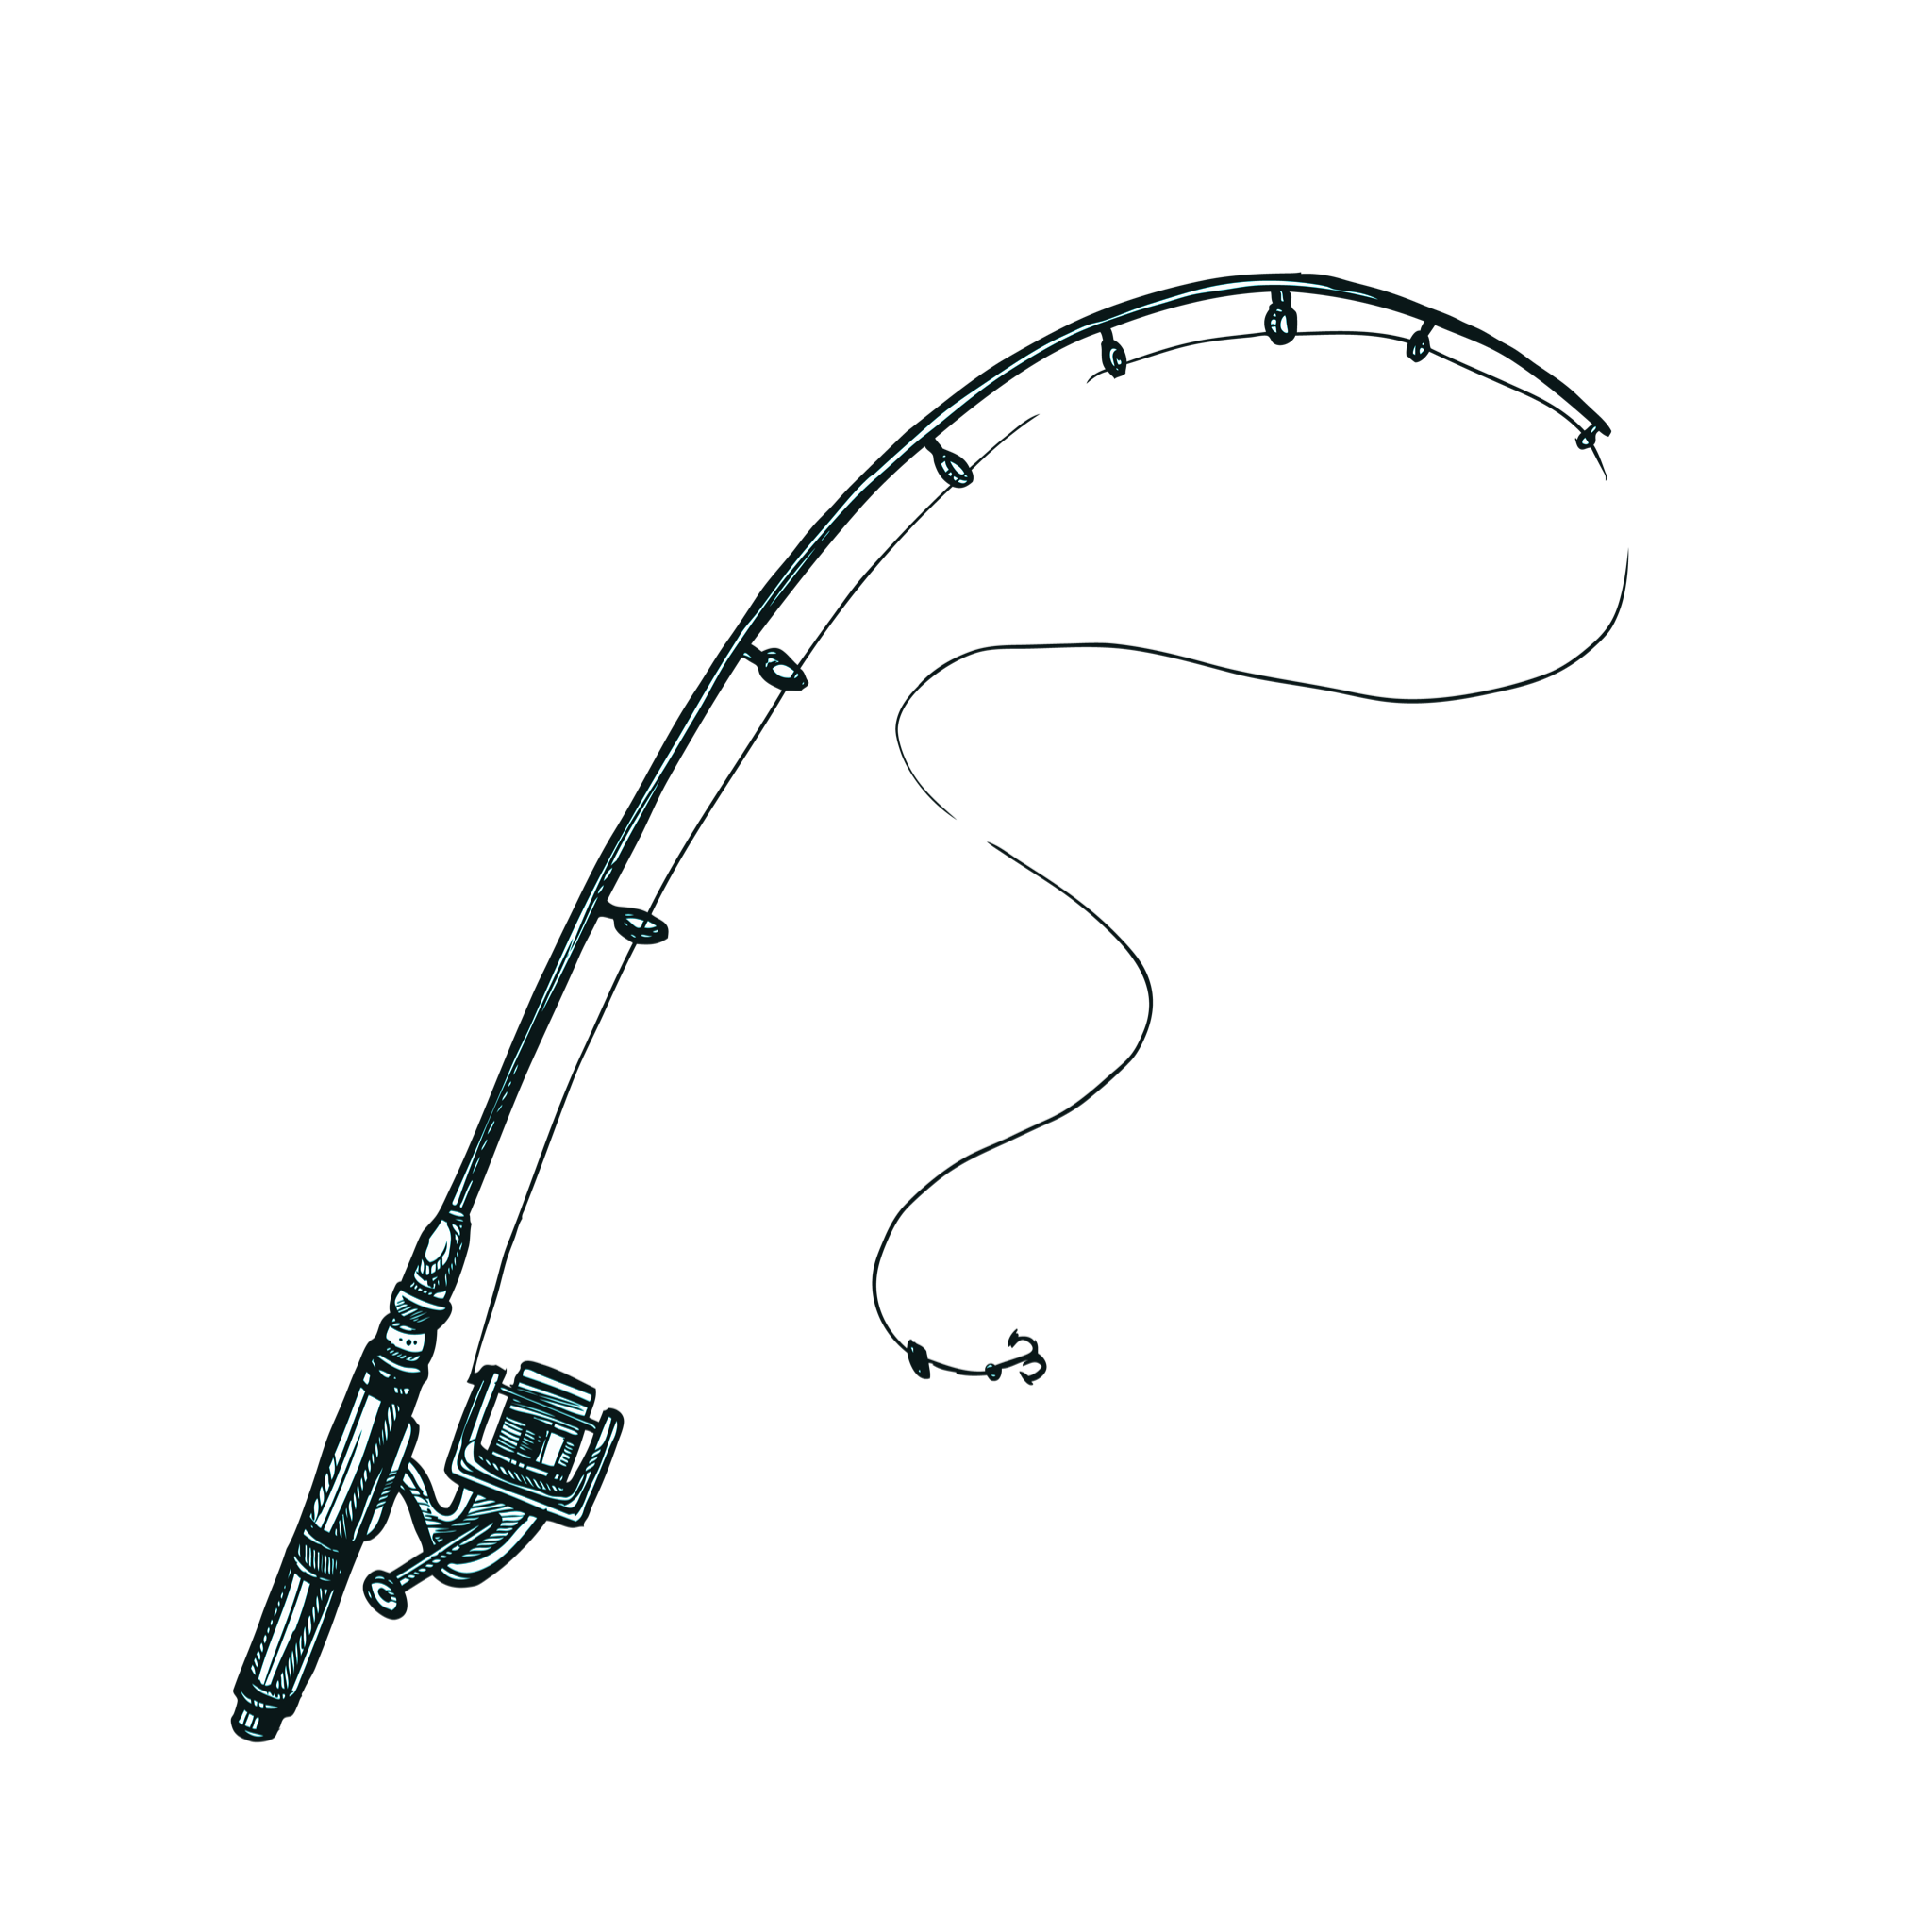
AFTAS
Présenté par: ABDELMAJID ELOUSSE

Slide 2

Table des matières
01
02
03
04
Project Context
Problématique
Aftas Club, ses services et compétitions
Gestion manuelle des compétitions, besoin de modernisation
Objectif du Projet
Démonstration du Projet
Développer une application web responsive.
Démonstration du projet AFTAS.

Slide 3

01
Project Context
AFTAS CLUB

Slide 4

“Aftas est un club de sports basé à Tiznit, proposant divers services et activités.
Le club organise régulièrement des compétitions de chasse sous-marine. Les membres du club peuvent participer en payant une somme pour confirmer leur participation. Le club prend en charge la logistique de la compétition, organise un jury pour calculer les résultats et afficher le podium.

Slide 5

Problématique

Slide 6
Objectif du Projet

Slide 7
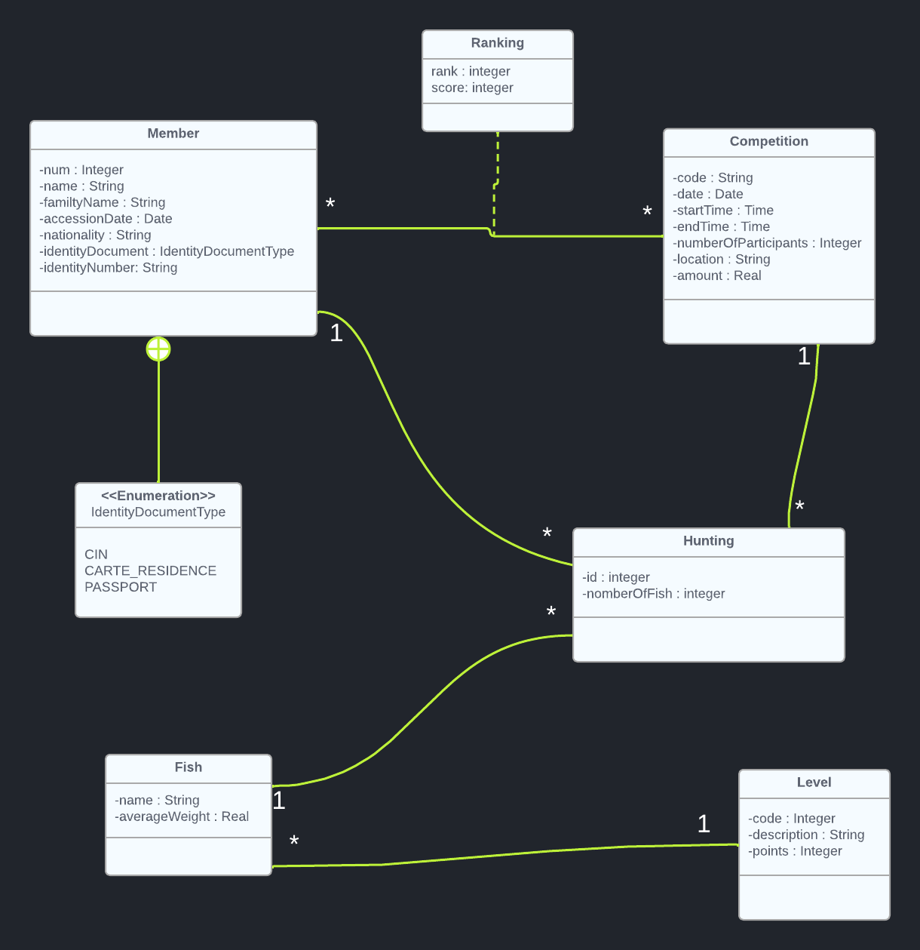

Slide 8
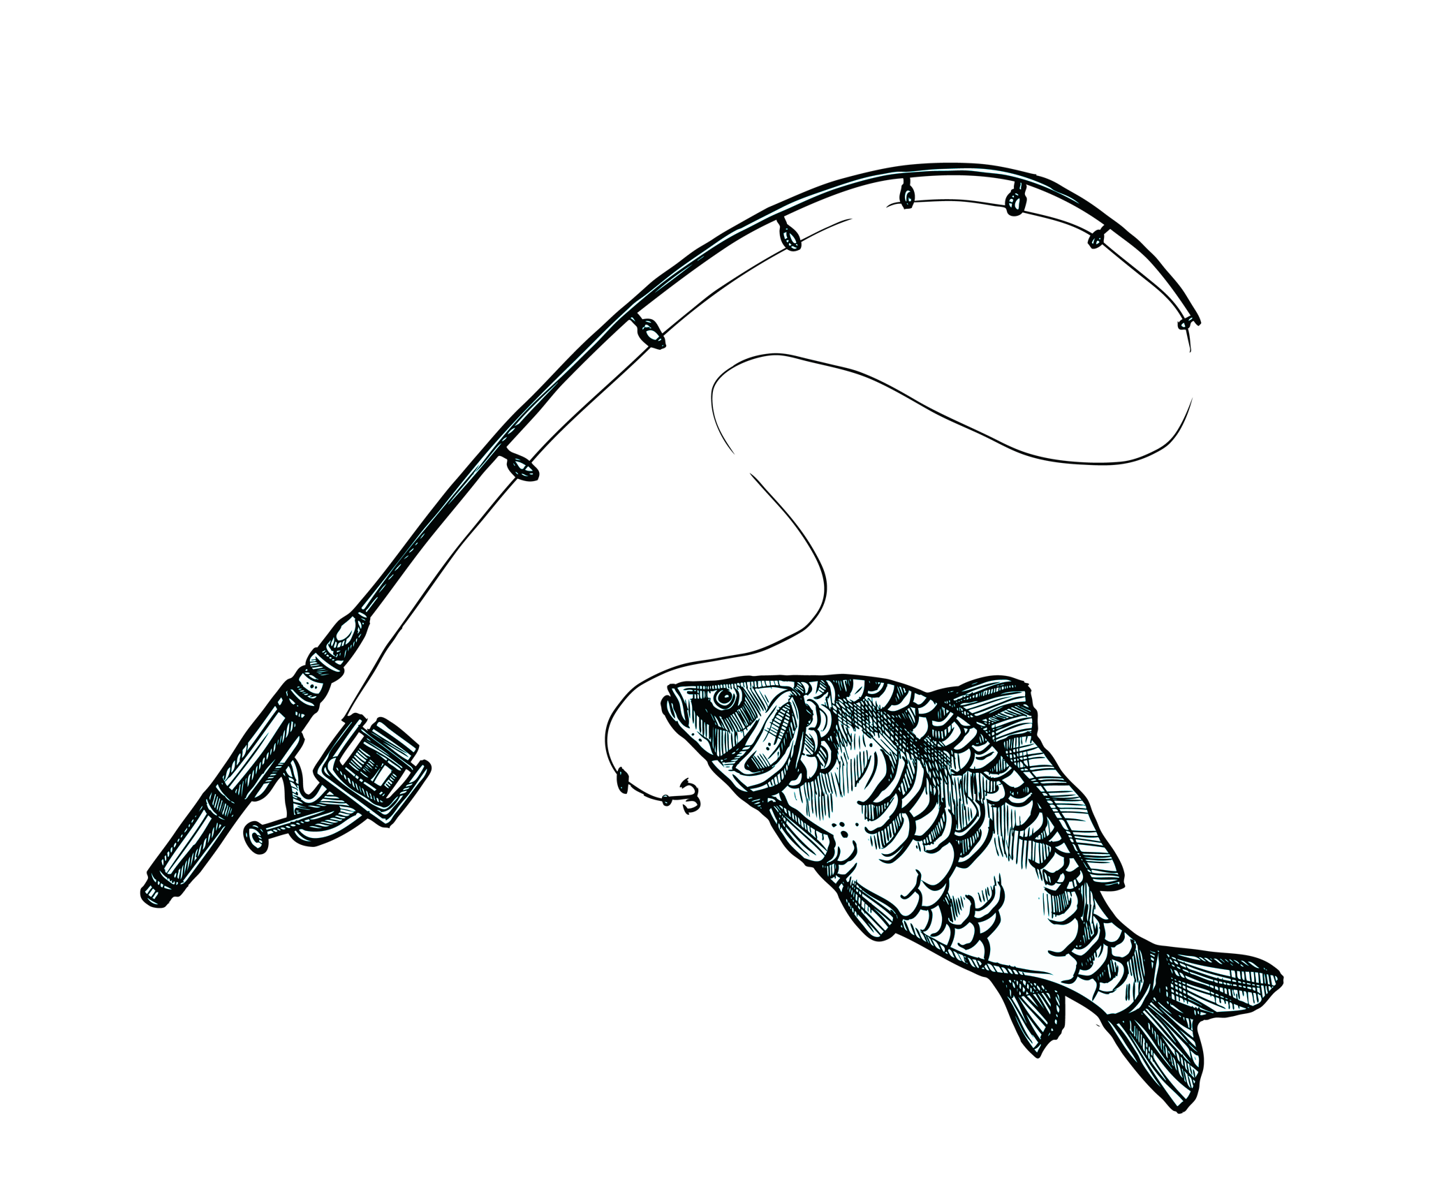
Démonstration du Projet

